Slide 1
Surfancy
Превращает любую поверхность в touchscreen

Slide 2
Развитие современного образования обусловливает большой спрос на интерактивные технологии
Однако интерактивные технологии:
Сложные в освоении
Не эффективные
Требуют высокой квалификации
Занимают учебное пространство

Slide 3
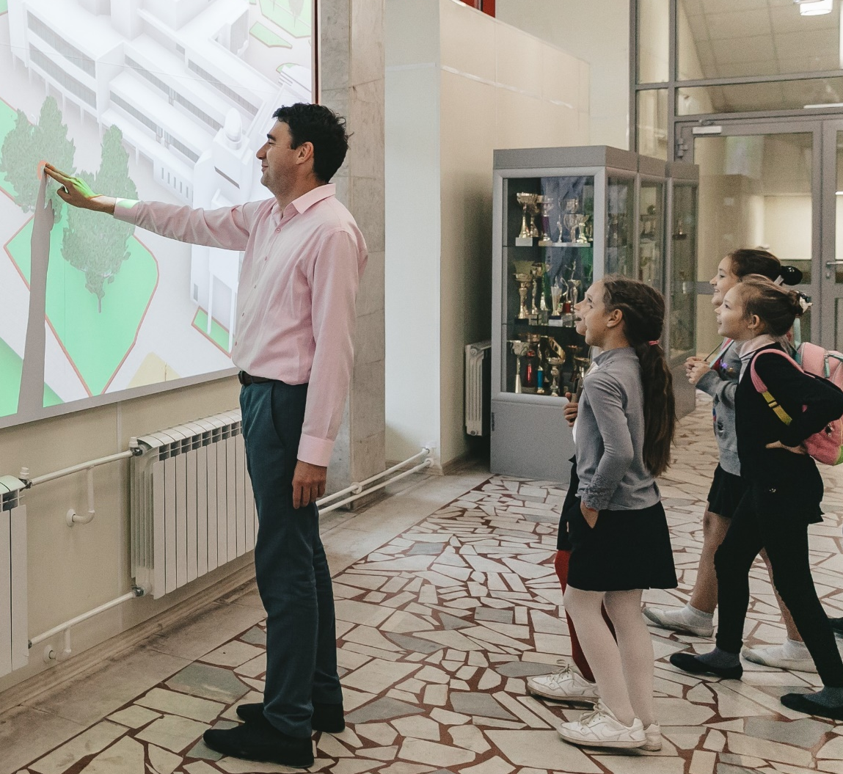



Какие технологии позволят решить проблемы
Понятные
Простые
Которые можно использовать где угодно
Которые не требуют обучения

Slide 4
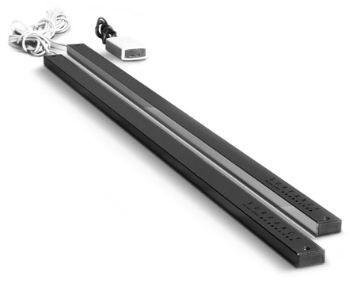
Surfancy превратит любую поверхность в touchscreen большого размера
Один комплект создает сенсорную область до 5 квадратных метров
Самый дешевый квадратный метр touchscreen в мире
Работает с любым контентом

Slide 5
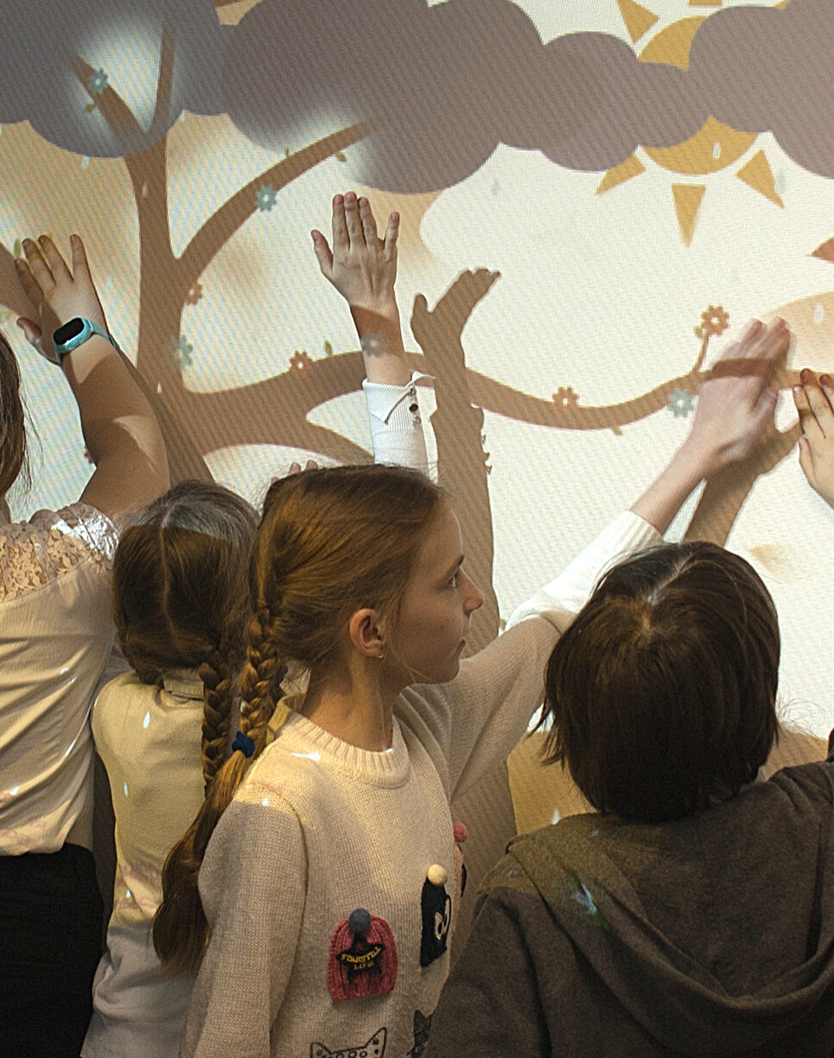
Как работает Surfancy?
Для отображения используется проектор
Дети управляют интерактивным изображением
Комплекс включает в себя блоки, упражнений, которые проводятся в игровой форме:
Развитие логики
Арт терапия
Игры на развитие физических навыков
Кинезиотерапия

Slide 6


Slide 7
Мы получили положительные результаты в «Комплексном реабилитационно-образовательном центре»
Вовлеченность в реабилитационно-образовательный процесс - 84% детей
Частичная заинтересованность – 16% детей
Более активное использование речи - 32%
Перенос полученного опыта при обычных занятиях – 70% воспитанников
Воспитатели отмечают что на занятиях у детей стали, более ярко проявляться положительные эмоции.
Высокая вовлеченность является хорошим показателем для детей с ментальными нарушениями и аутизмом.
Комплекс Surfancy может быть также использован в дошкольных учреждениях, досуговых и игровых центрах.

Slide 8
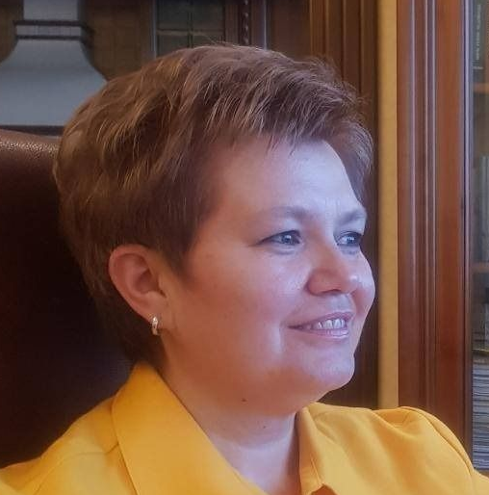
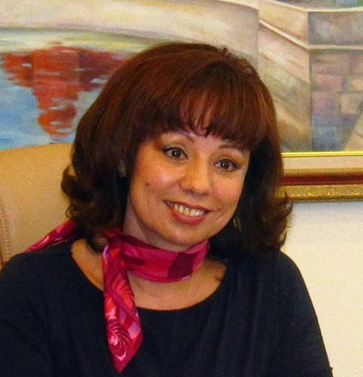
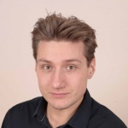
Отзывы наших клиентов демонстрируют эффективность Surfancy
«При работе с оборудованием Surfancy мы отметили у детей: улучшение настроения, активизацию физических навыков, развитие коммуникативных навыков социального общения, повышение познавательной любознательности.»
Татьяна Николаевна Семенова
Заместитель директора по общим вопросам «ГБОУ РШИ №32»
«Мы считаем реализацию проекта по внедрению комплексов когнитивной реабилитации на базе сенсорной системы Surfancy в процессе организации учебной деятельности и досуга у детей с ограничениями жизнедеятельности, актуальной и востребованной»
Светлана Анатольевна Войтас
Директор «ГБОУ ЦРО №7»
«Проект с интерактивными поверхностями Surfancy был очень позитивно воспринят детьми. Они с удовольствием проводят время.»
Денис Викторович Воробьёв
Заместитель директора по управлению ресурсами «ГБОУДО ЗДТДиМ»

Slide 9
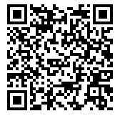
Для дополнительной информации напишите нам: info@getsurfancy.com.

